Slide 1
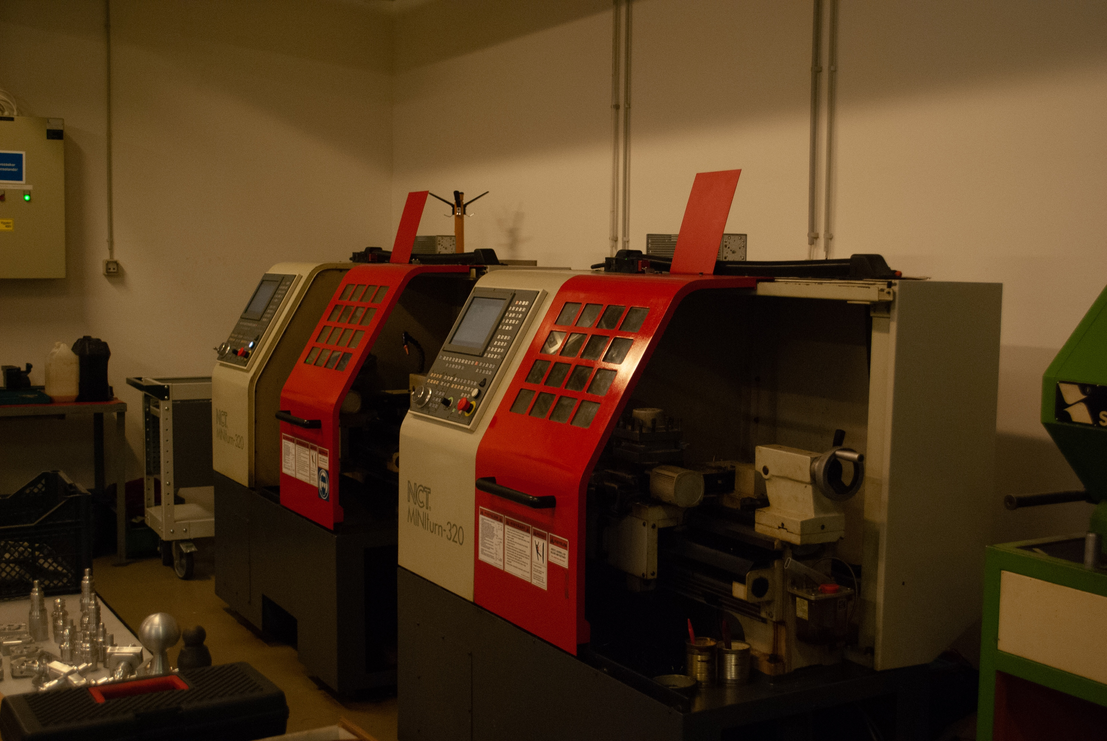
NTC Miniturn-320 Világítás
Résztvevők:Istók Mihály, Petz Hunor, Bódig Levente, Gáti Adorján,
Kiss Gergő, Selényi János

Slide 2
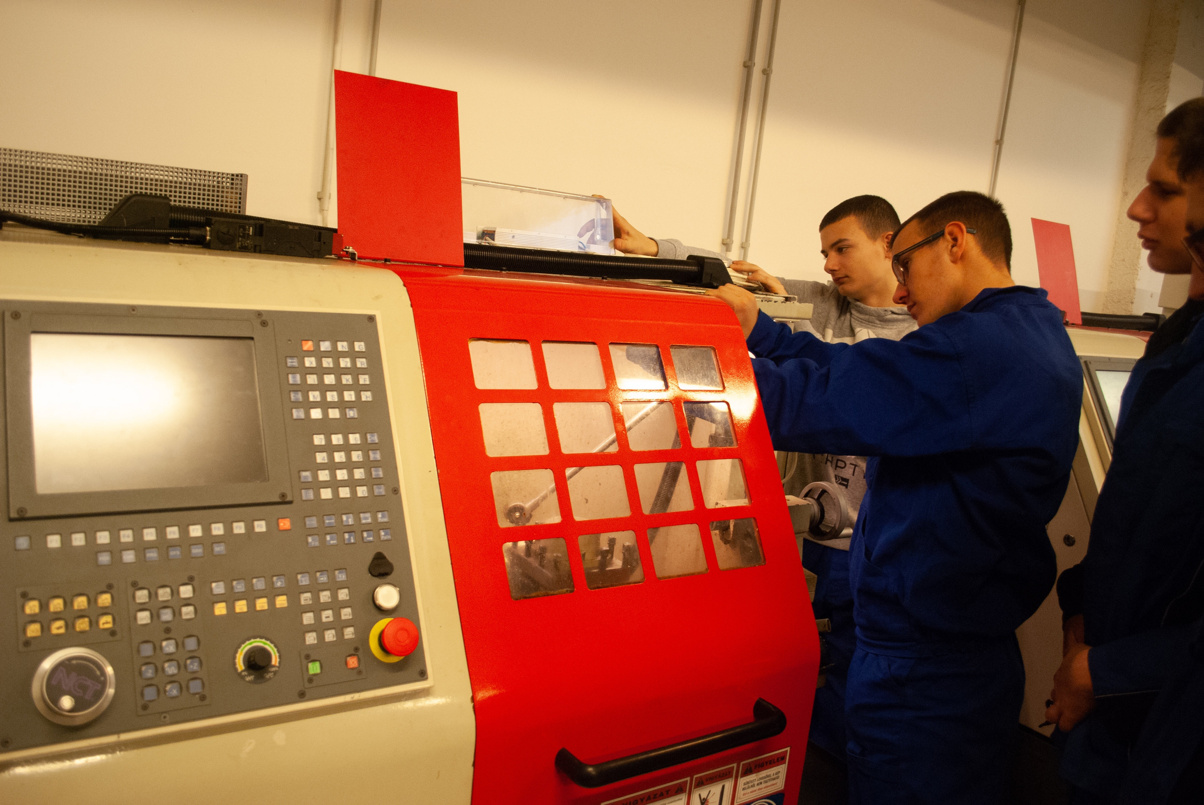
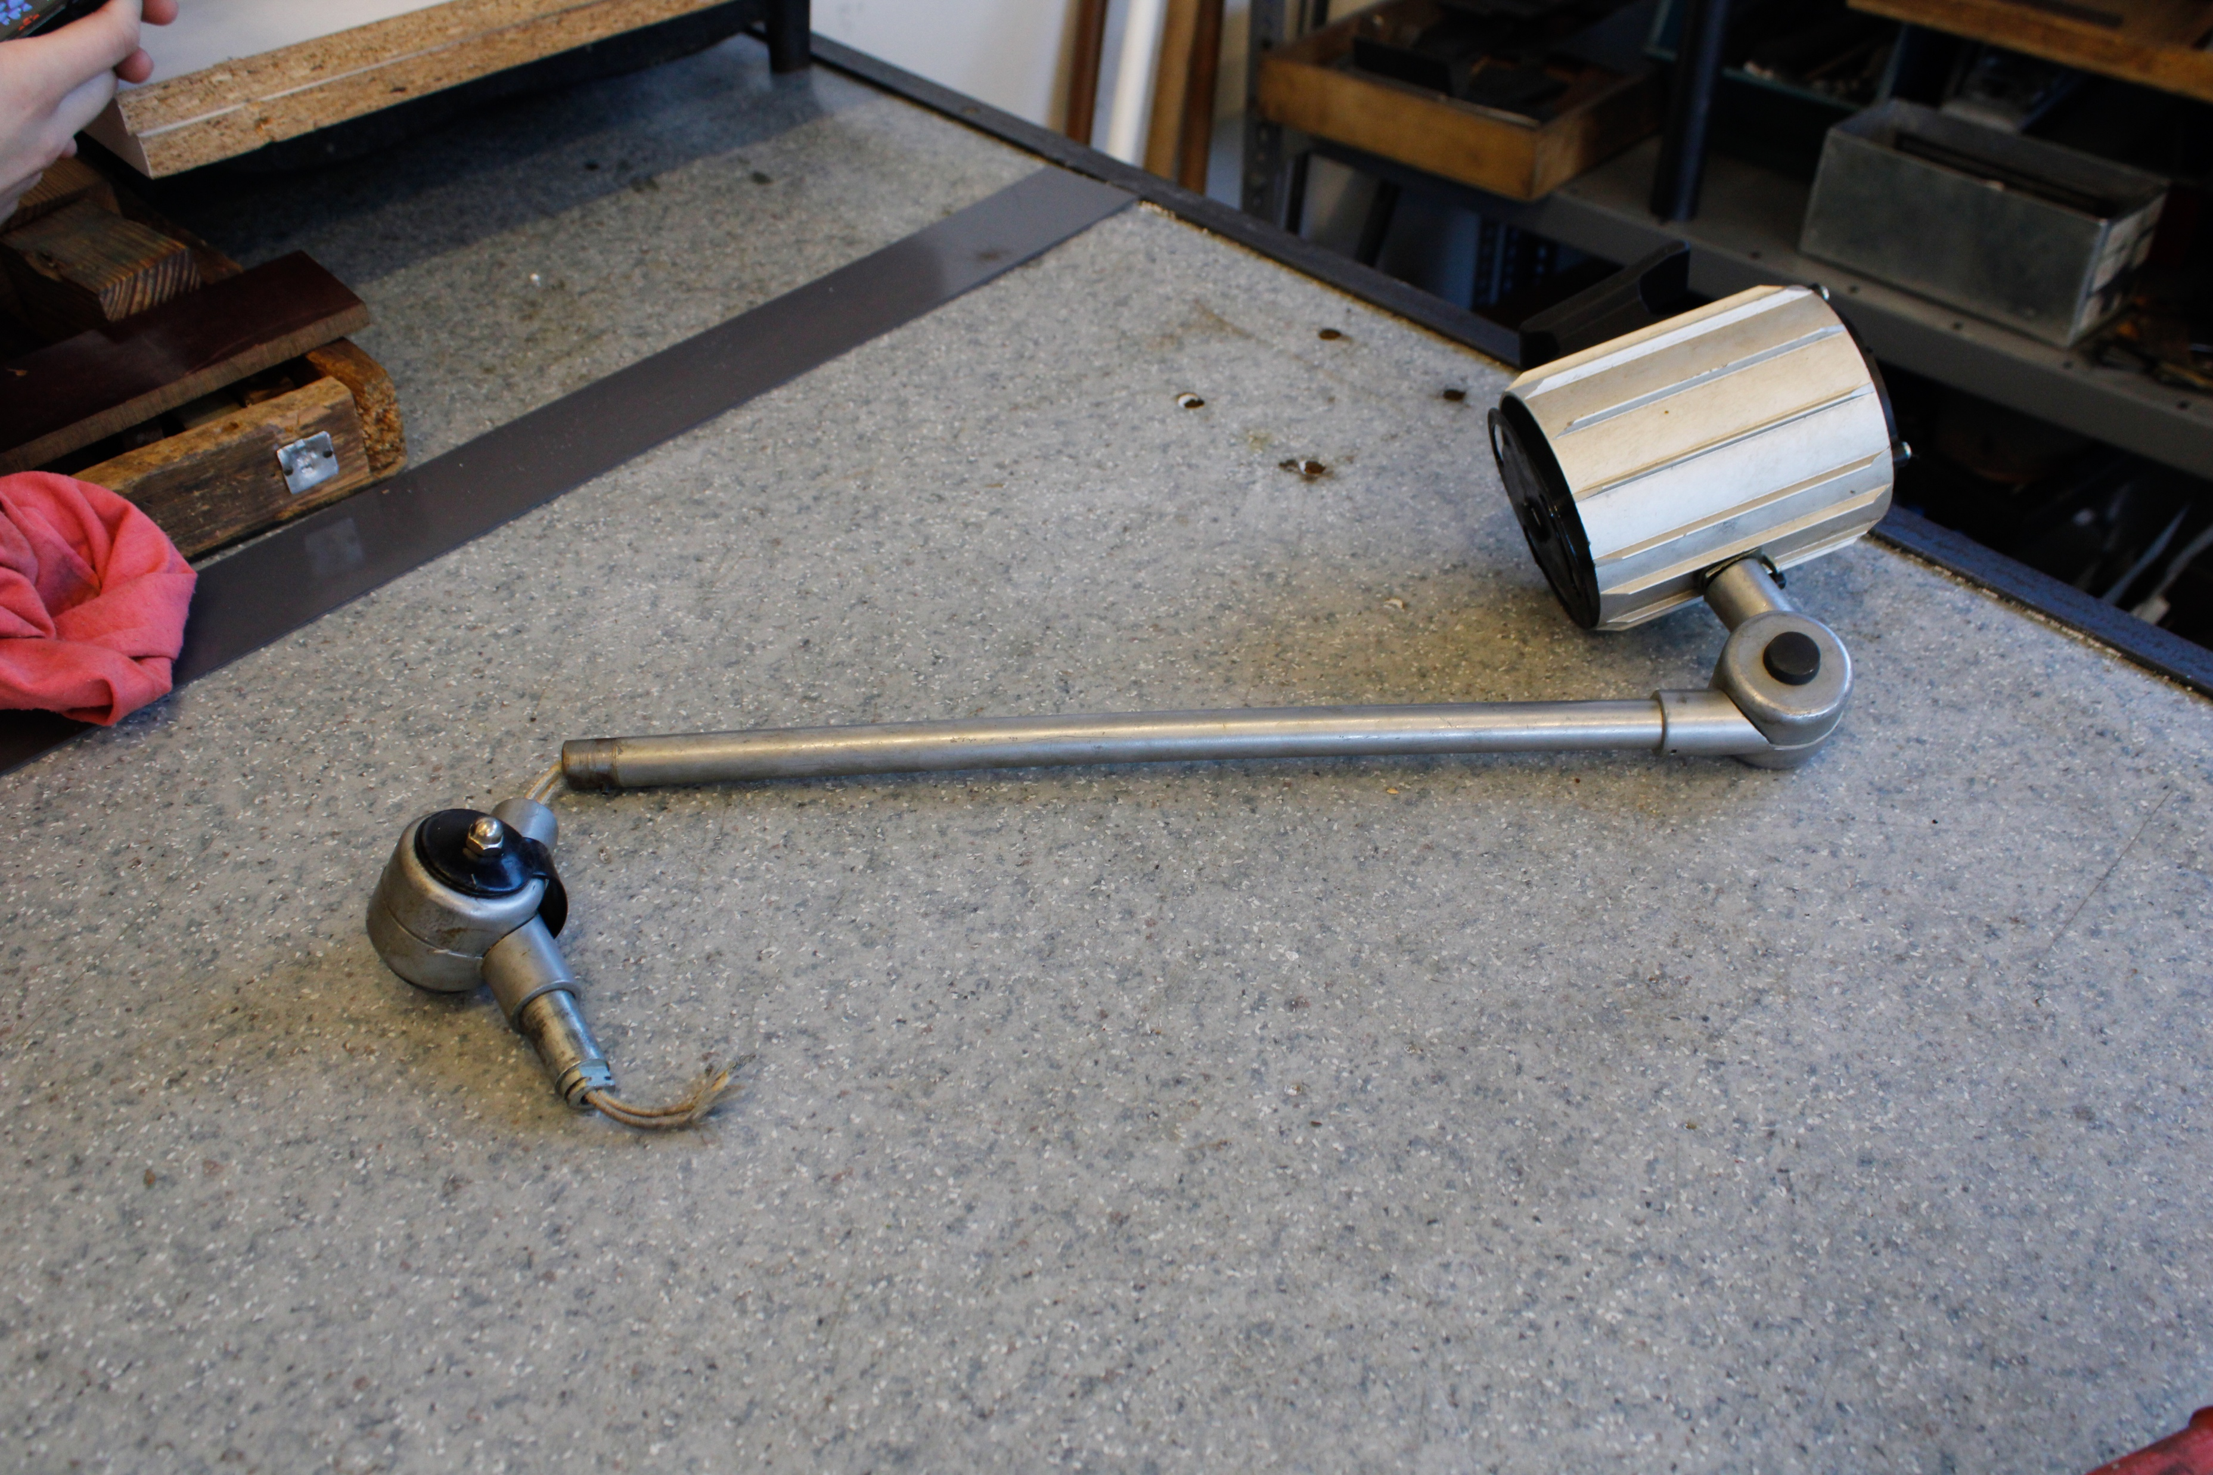
A projekt munka célja: A cnc világításának felújítása
A gép az új világítással
A régi lámpa
A gép világítás nélkül

Slide 3
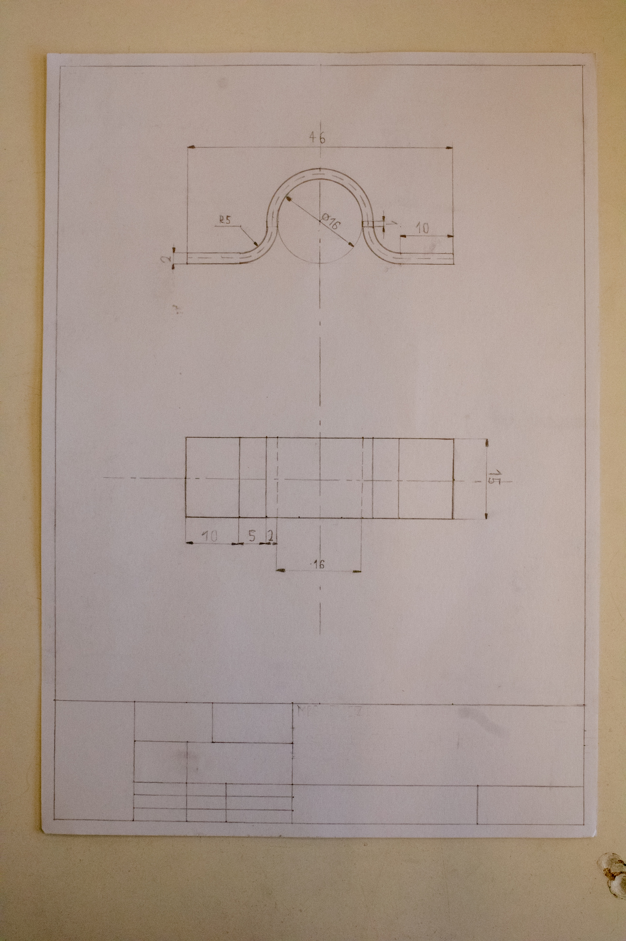
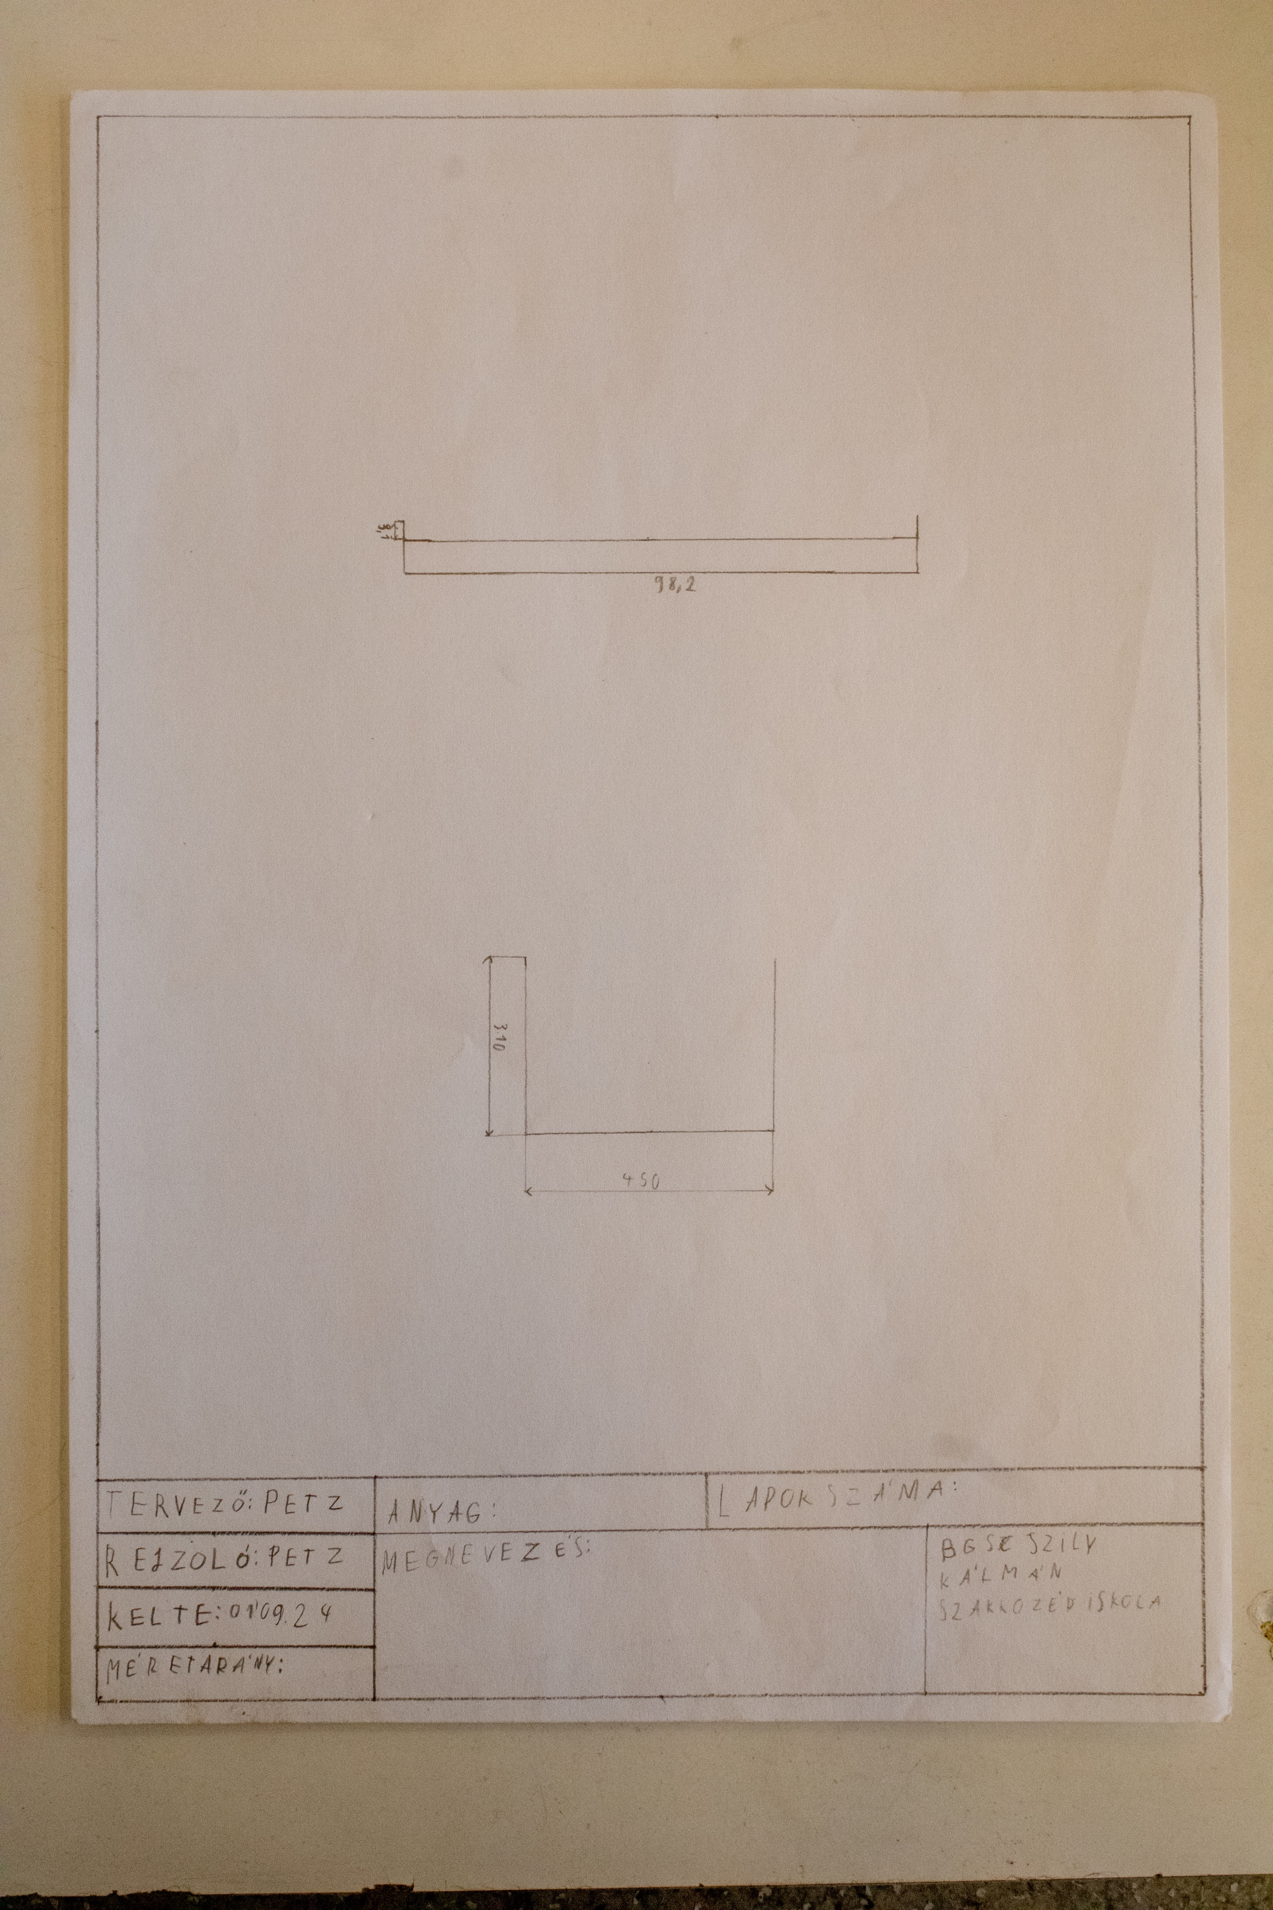
A projekt héten míg otthon voltunk a rajzokat készítettük el
A kábel csatornát lefogó bilincsek
A rögzítő lemez furat elrendezése
Anyag

Slide 4
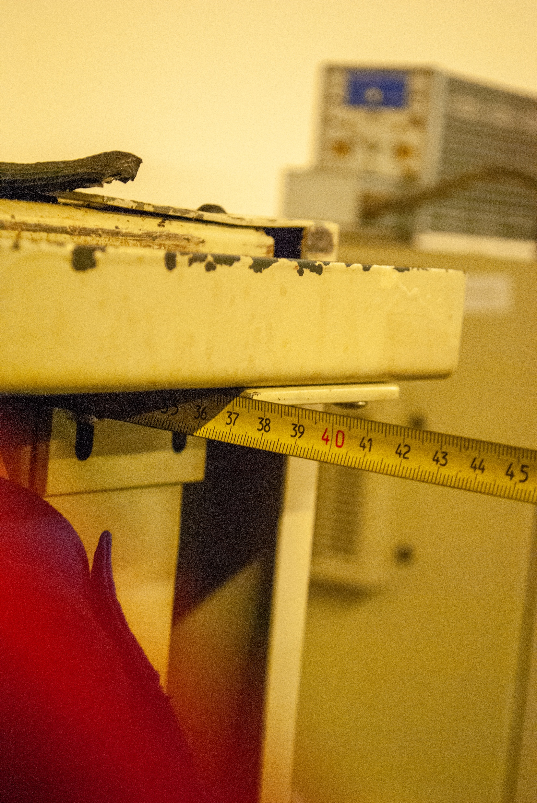
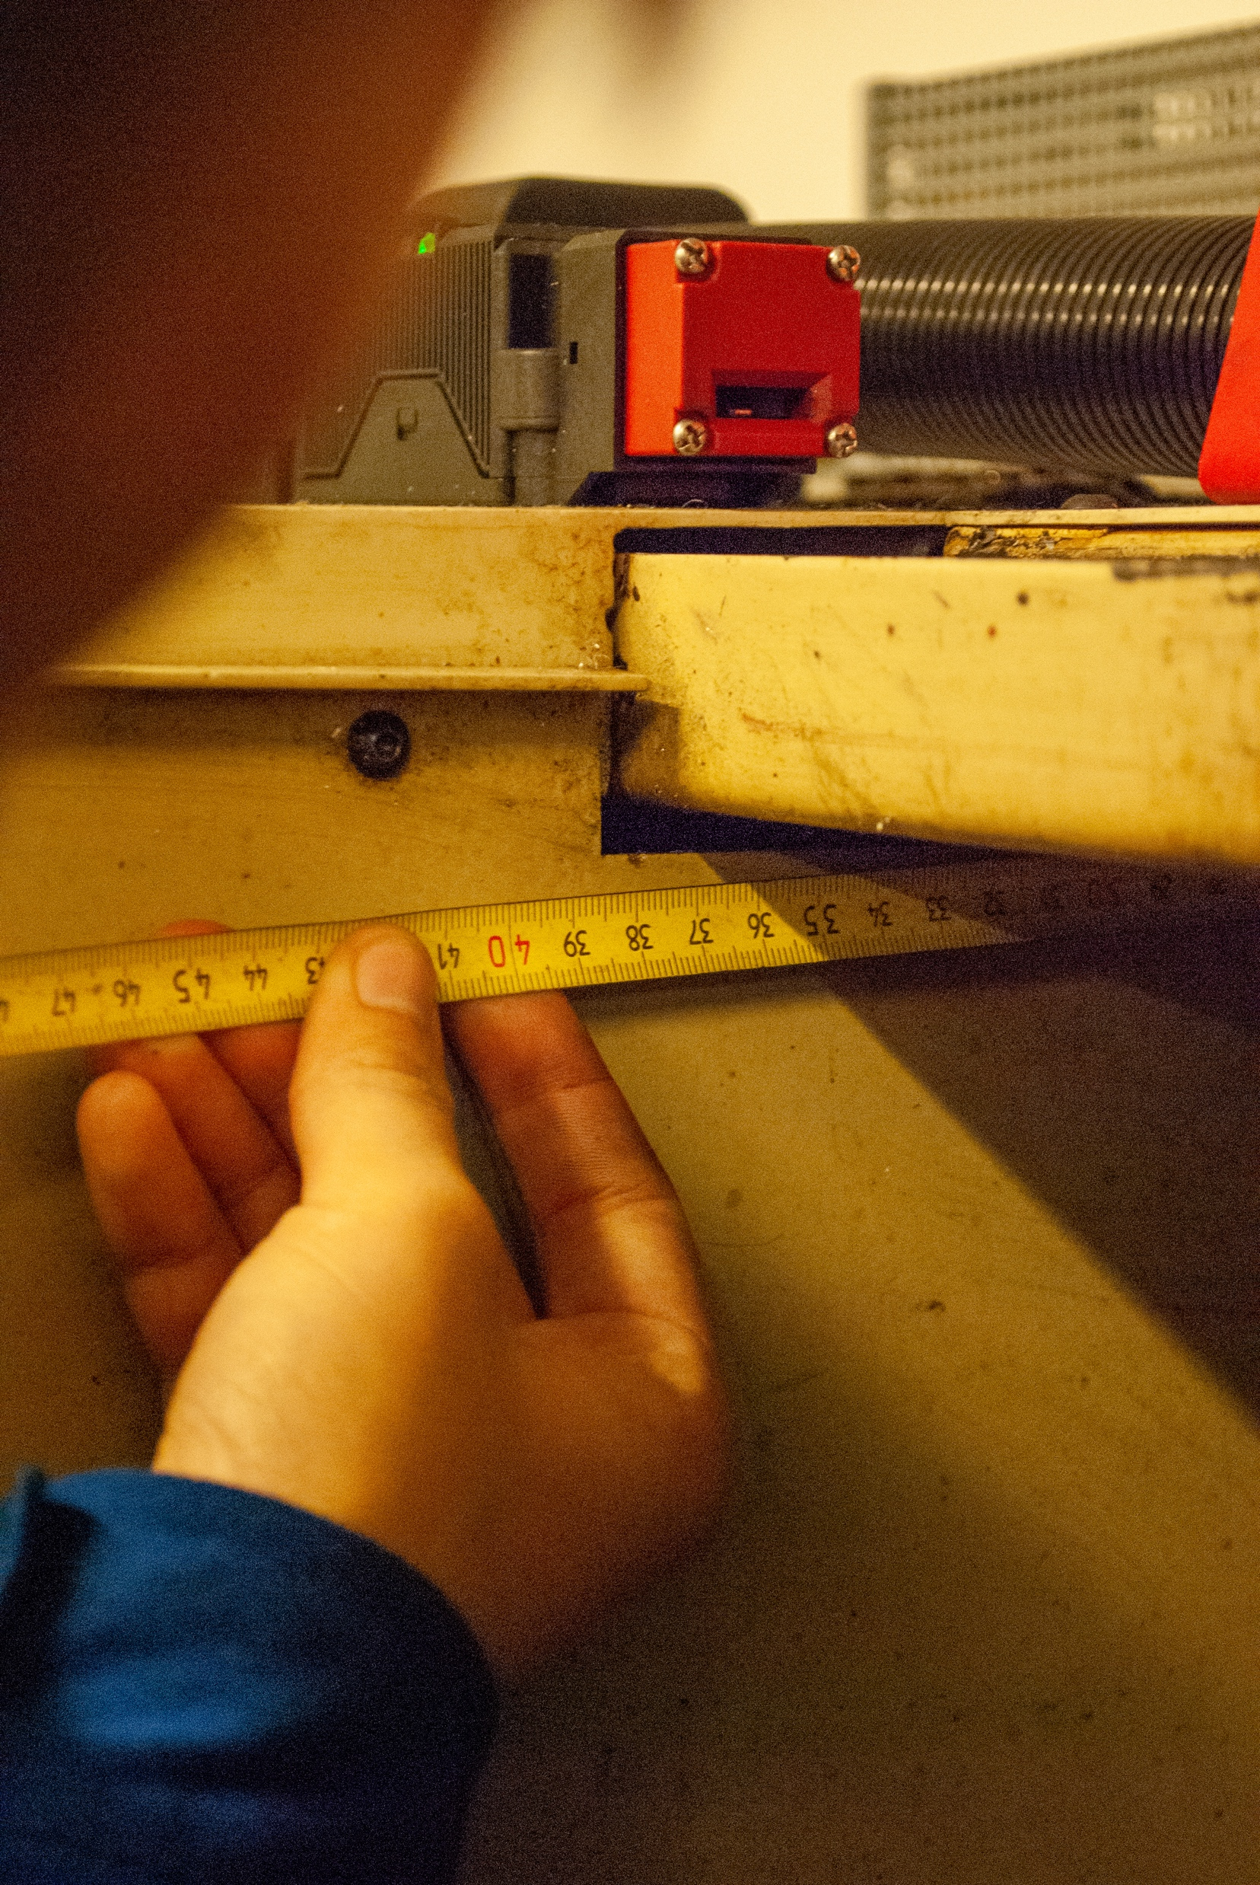
Amikor vissza jöttünk a szünetről neki állunk megvalósítani a terveket

Slide 5
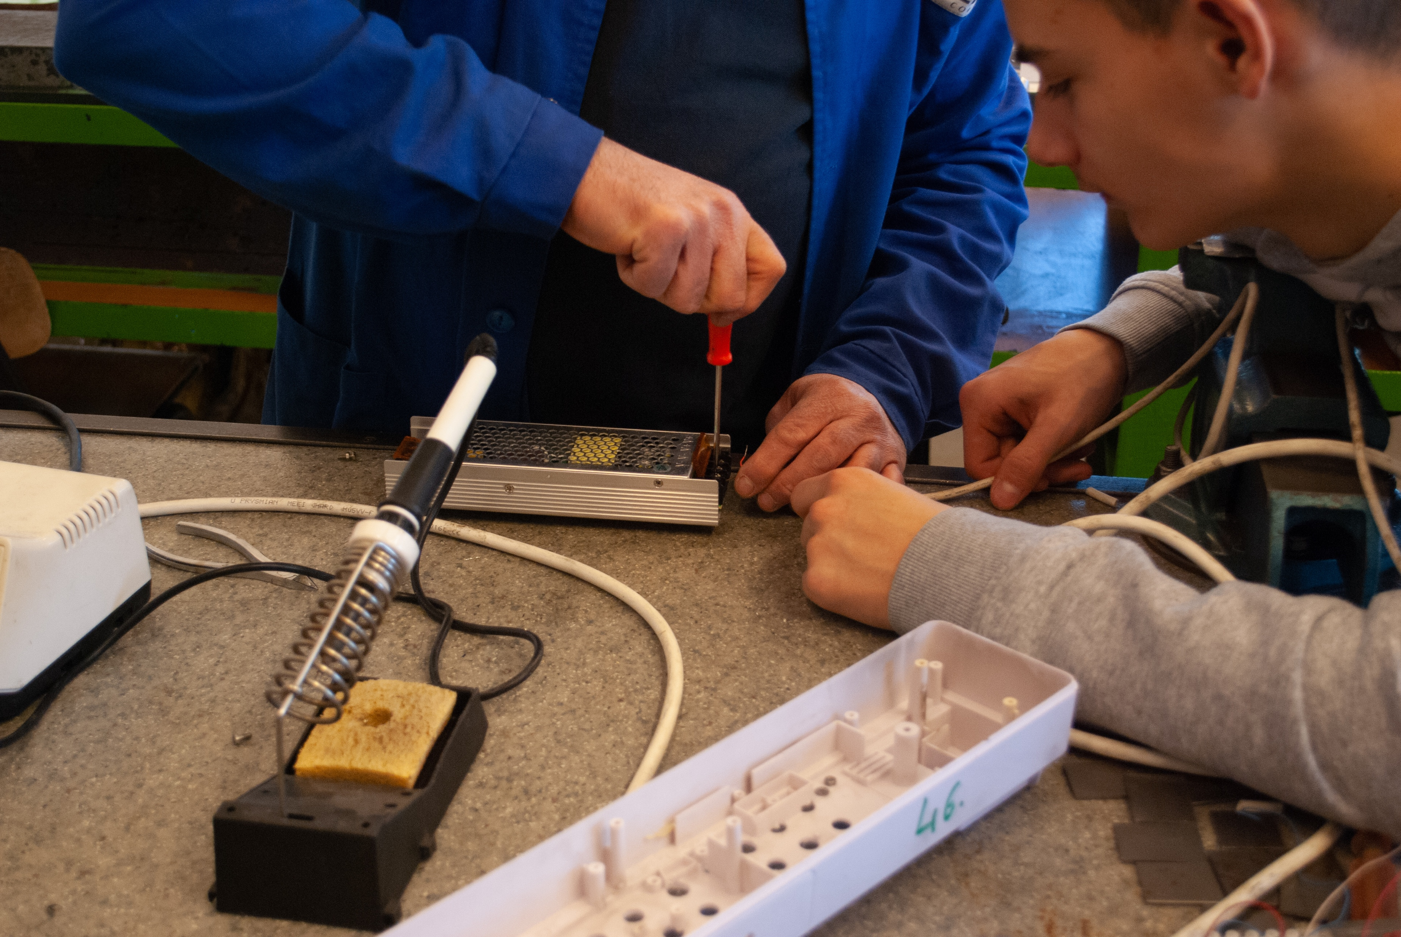
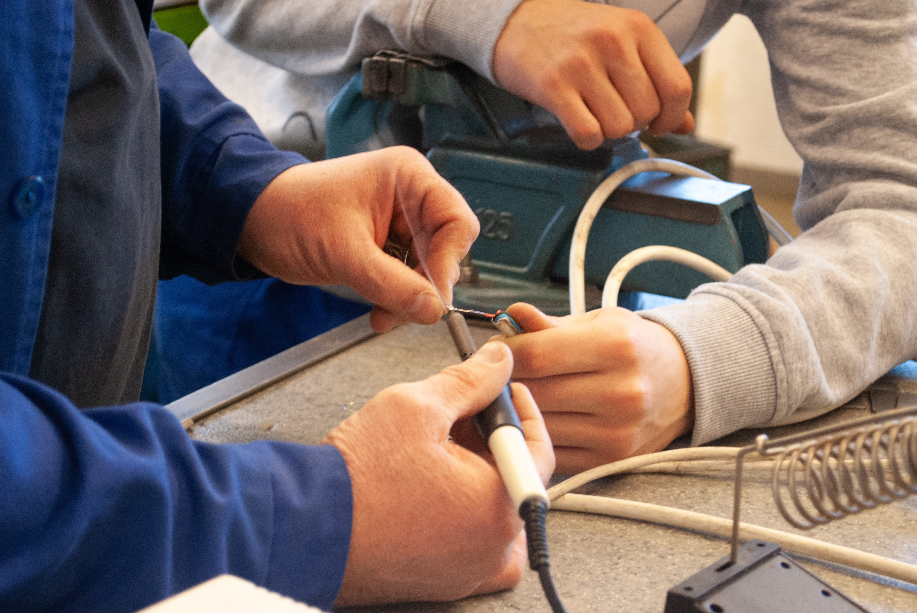
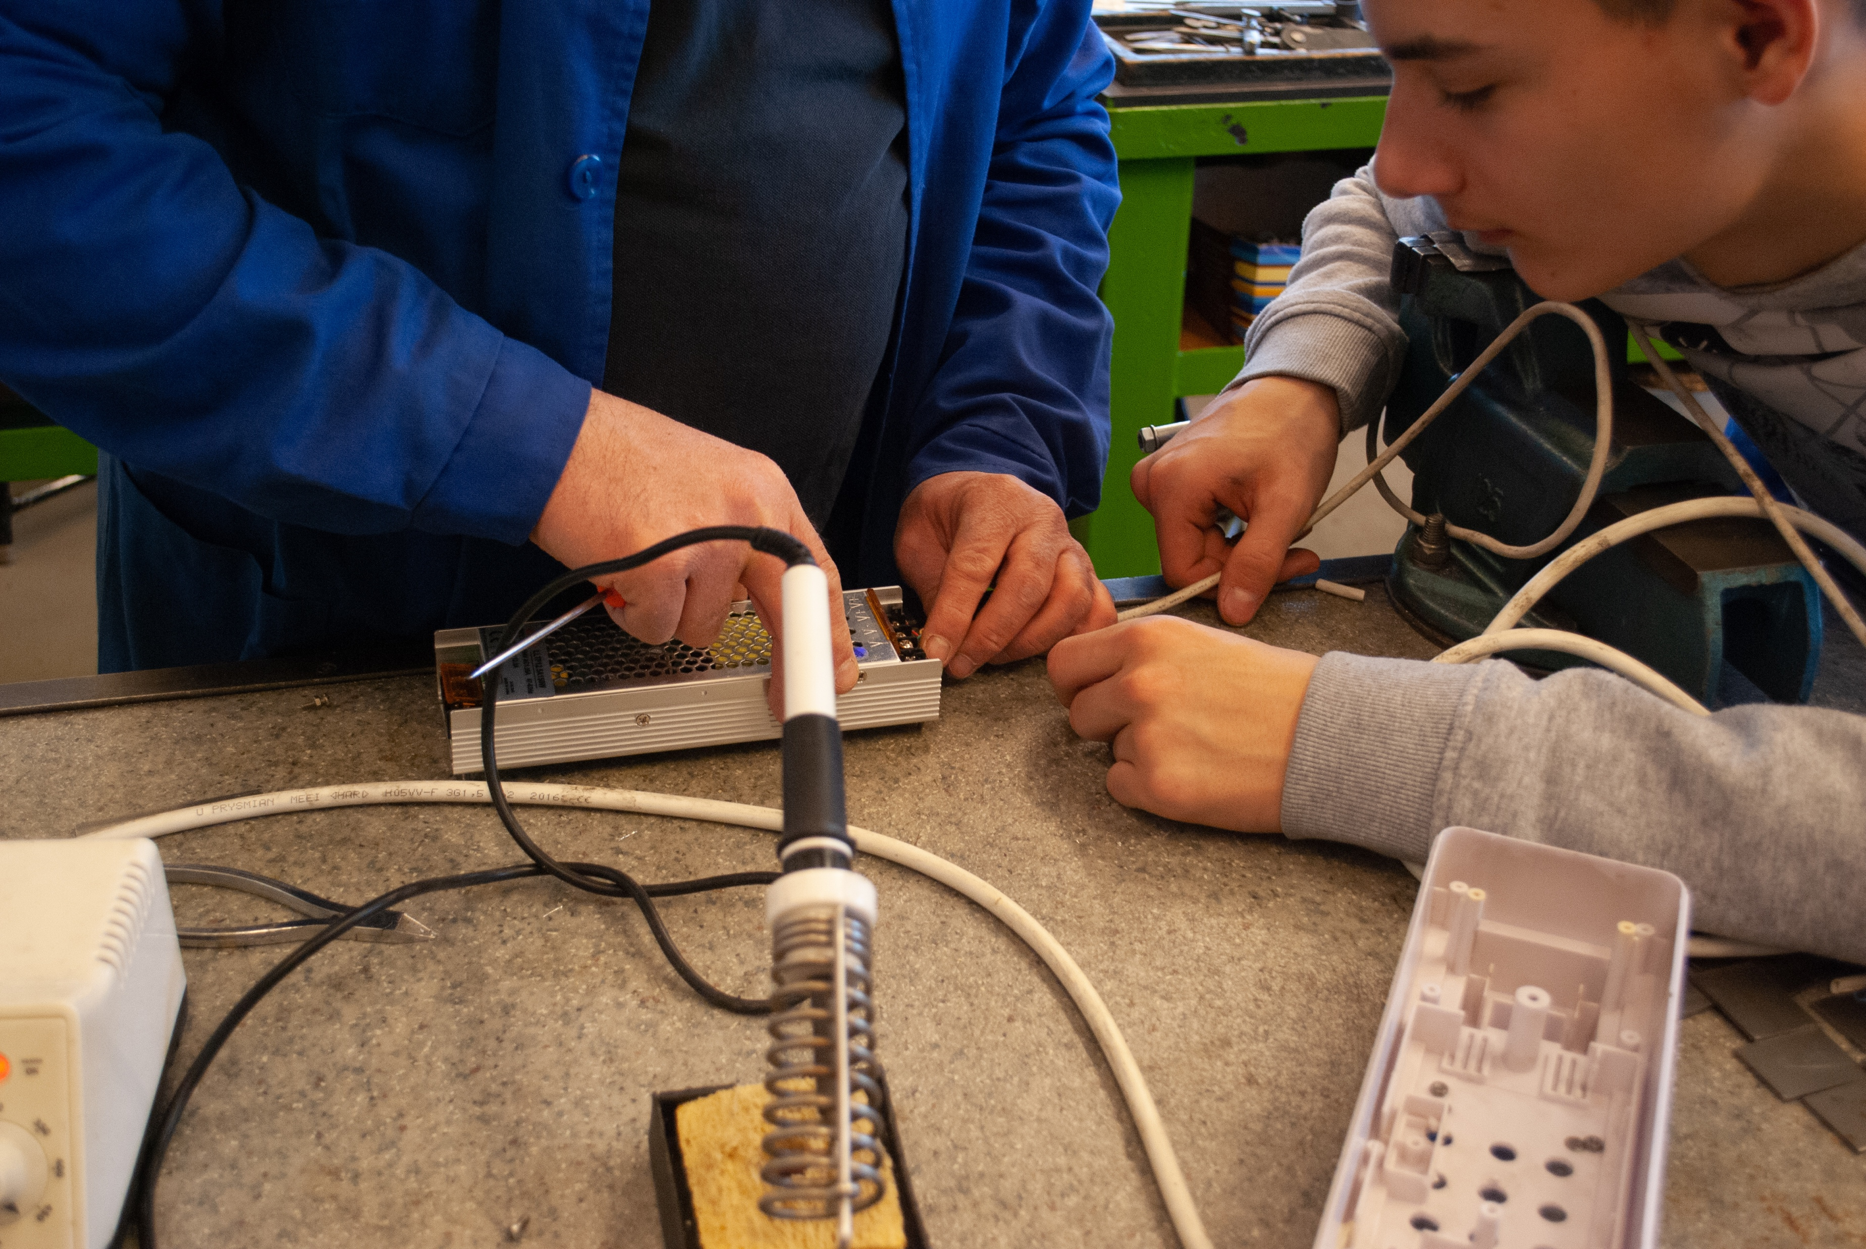
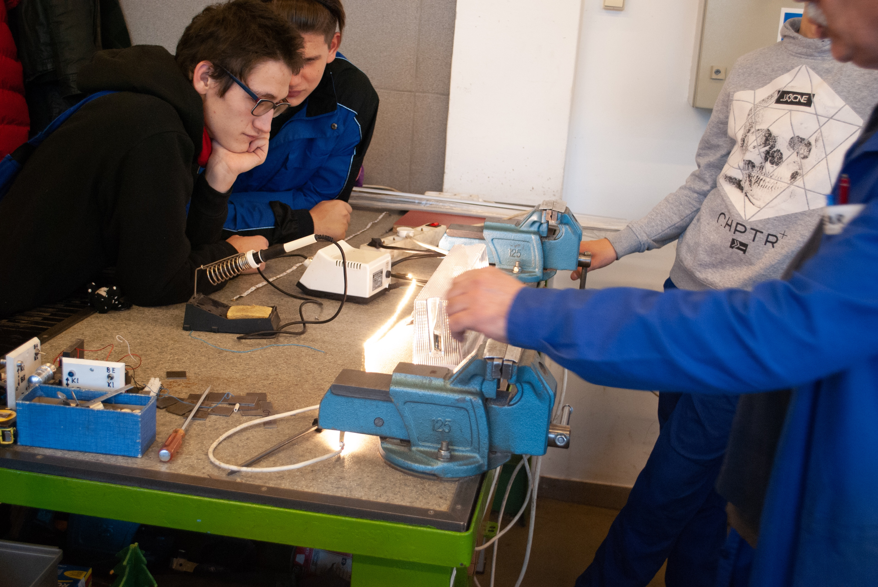
A LED szalag kipróbálása

Slide 6
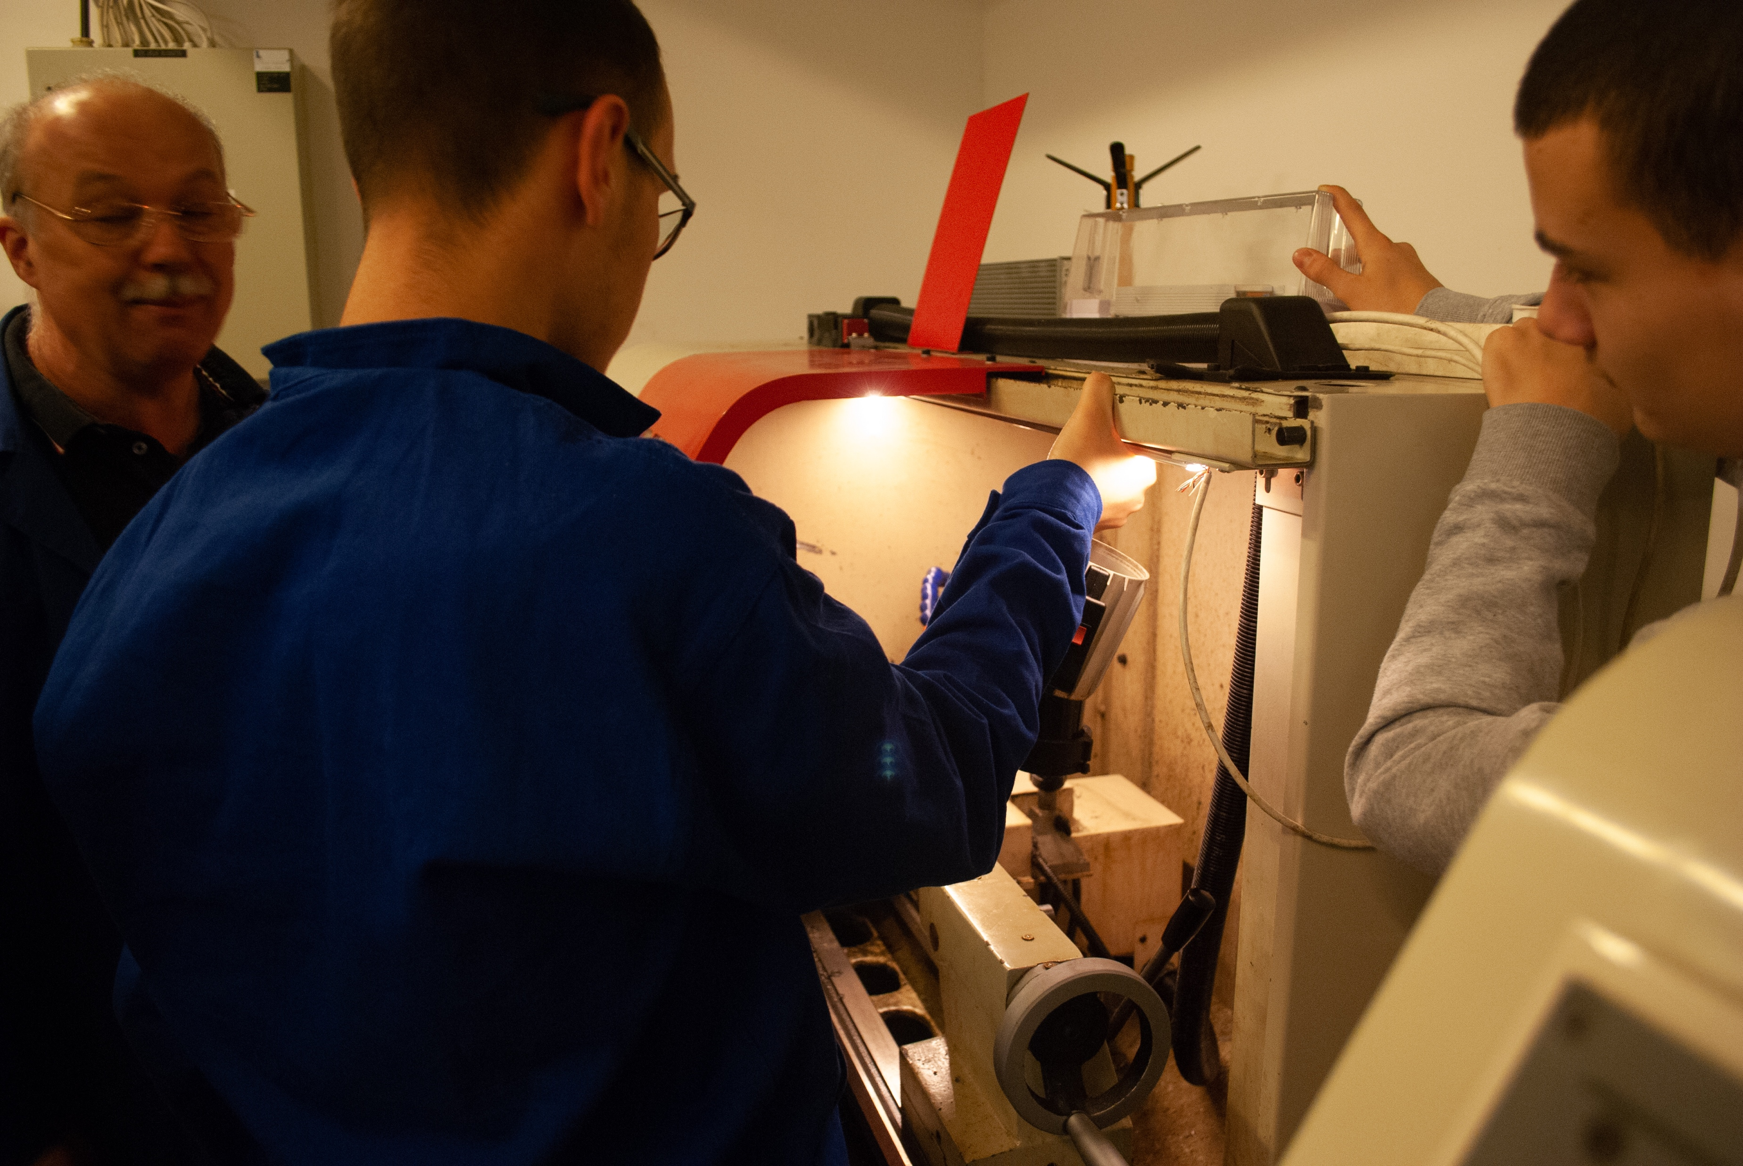
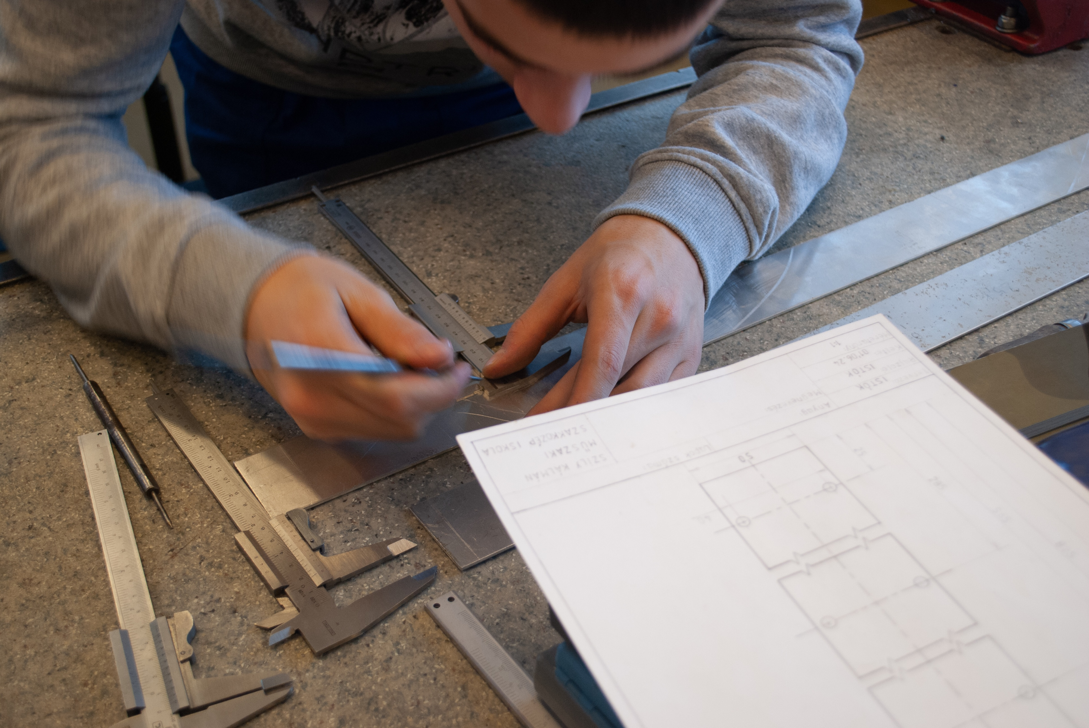
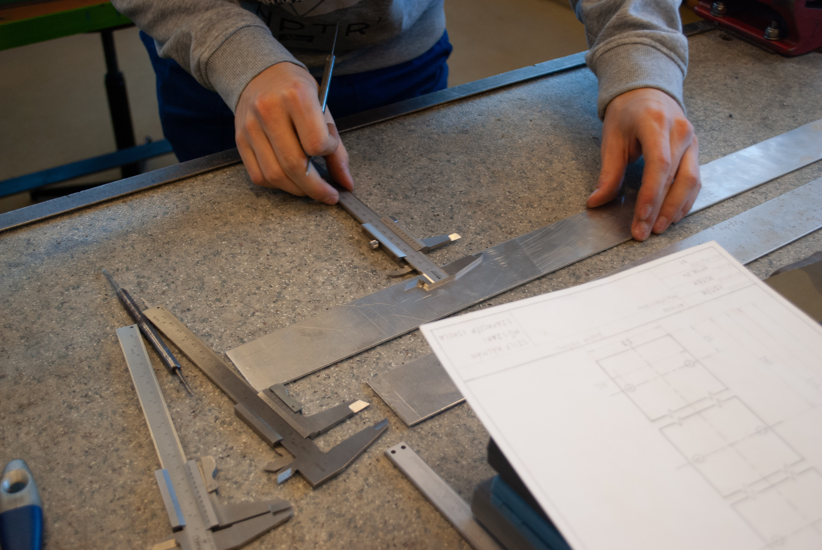
A LED szalag gépbe próbálása és a rögzítő lemez furat helyeinek bemérése

Slide 7
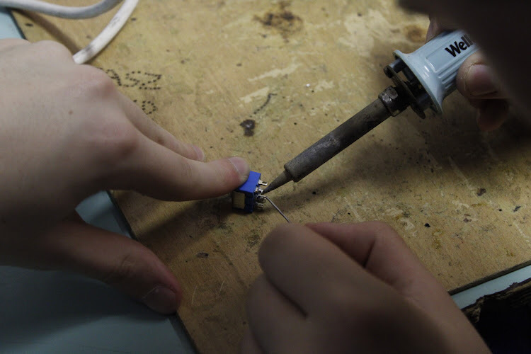
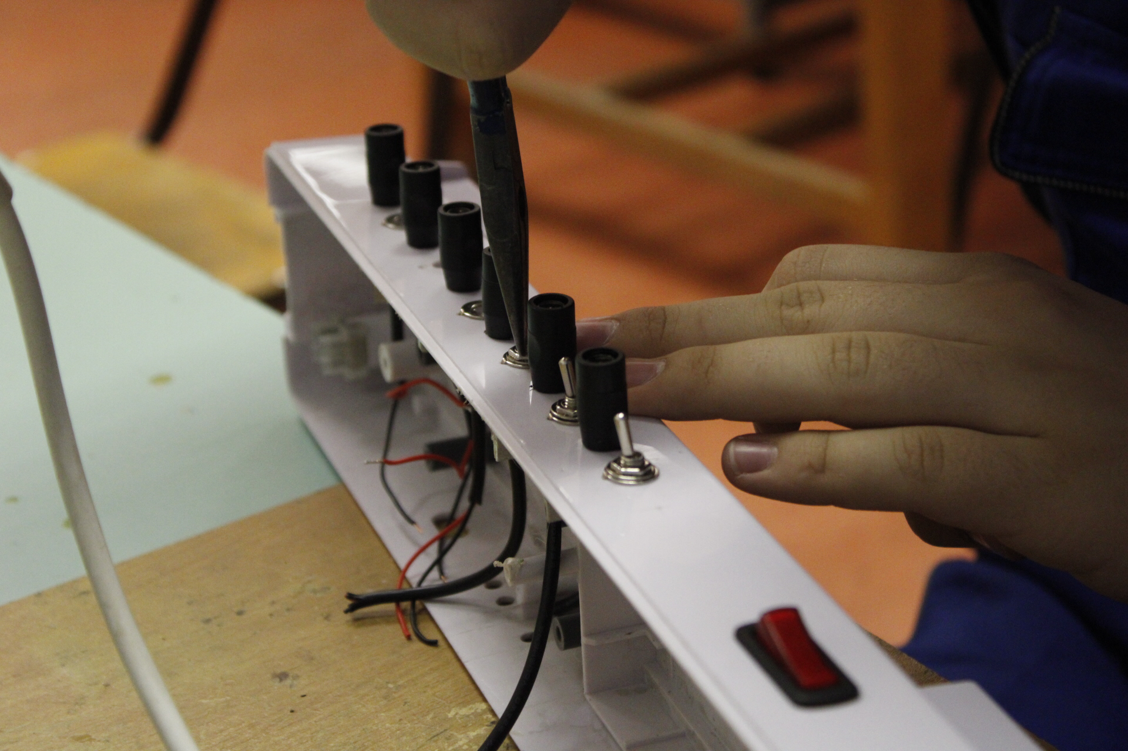
A tápegység kimenteinek, kapcsolóinak elrendezése

Slide 8
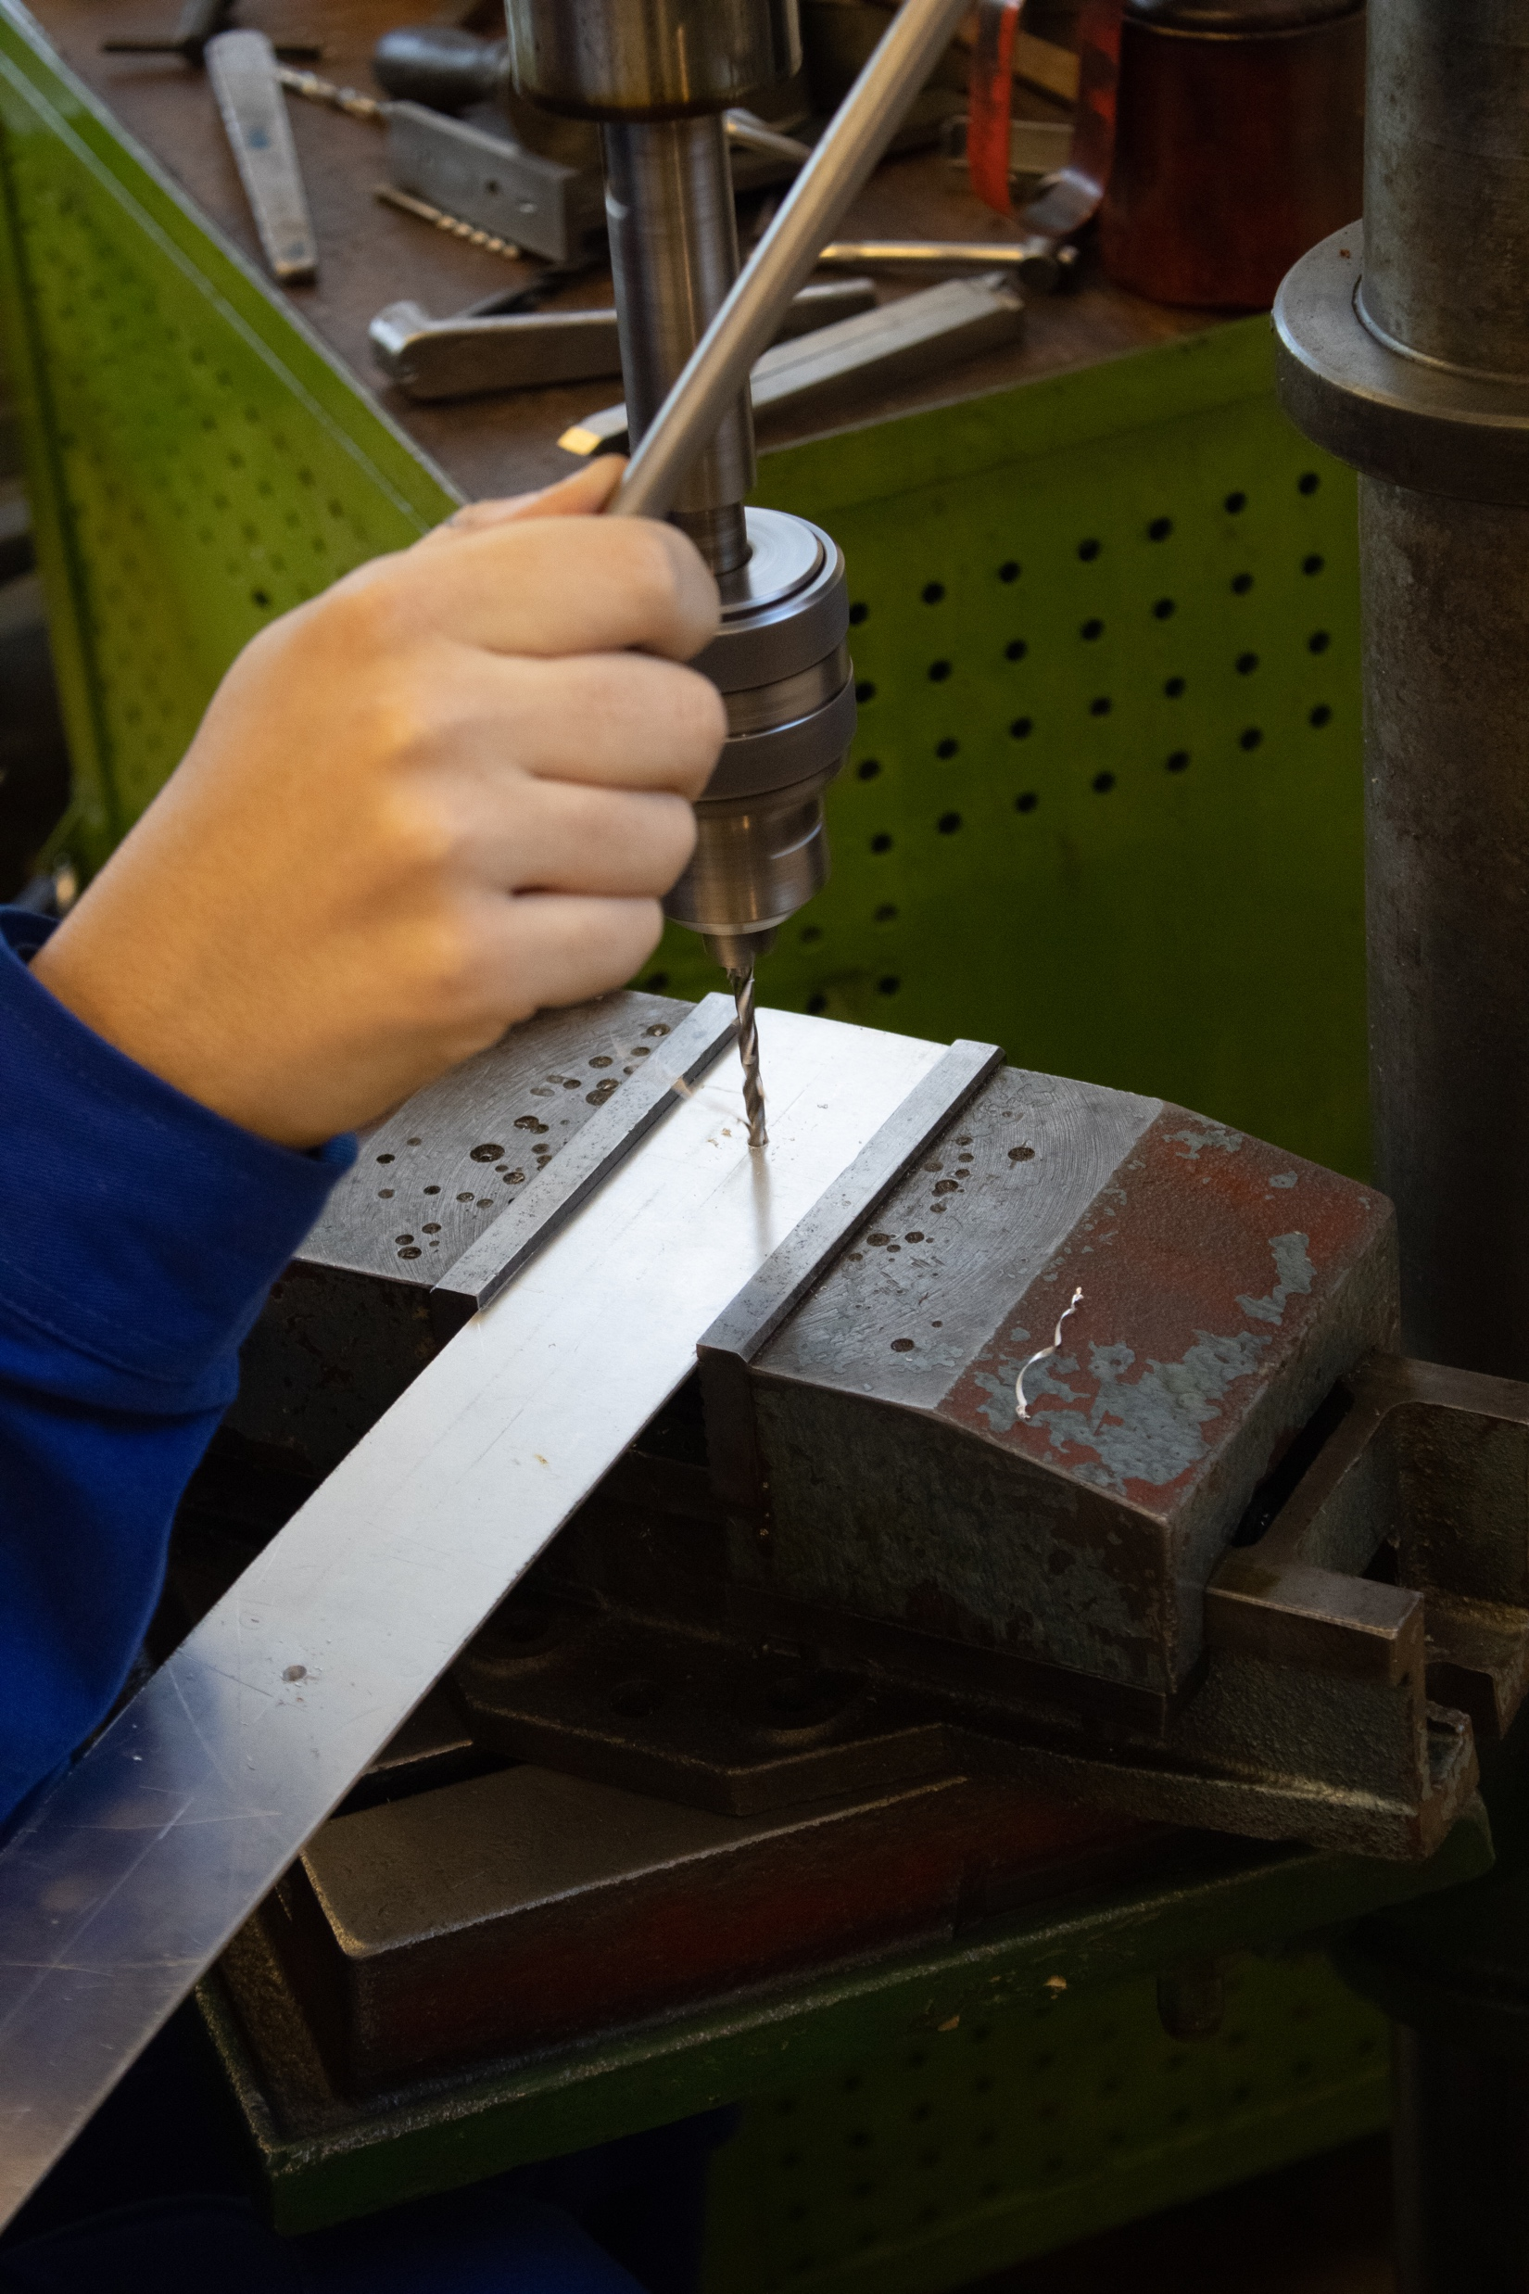
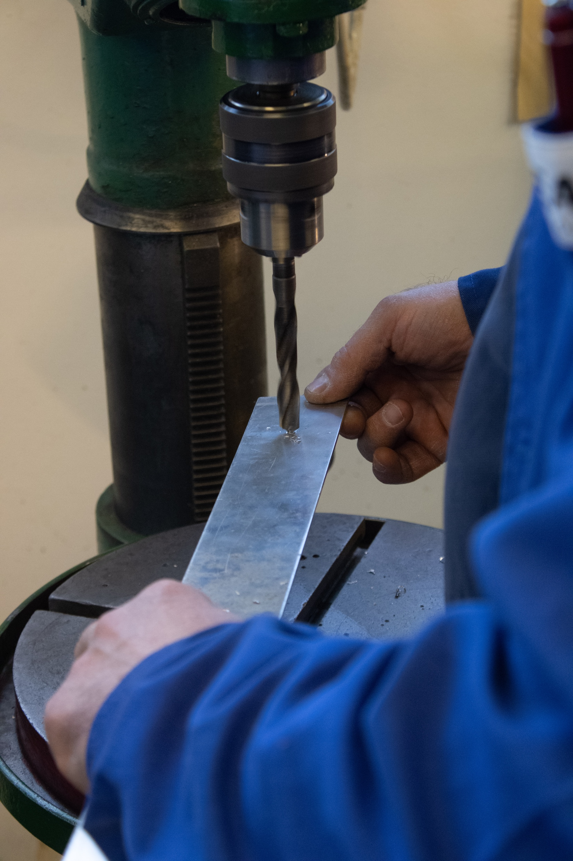
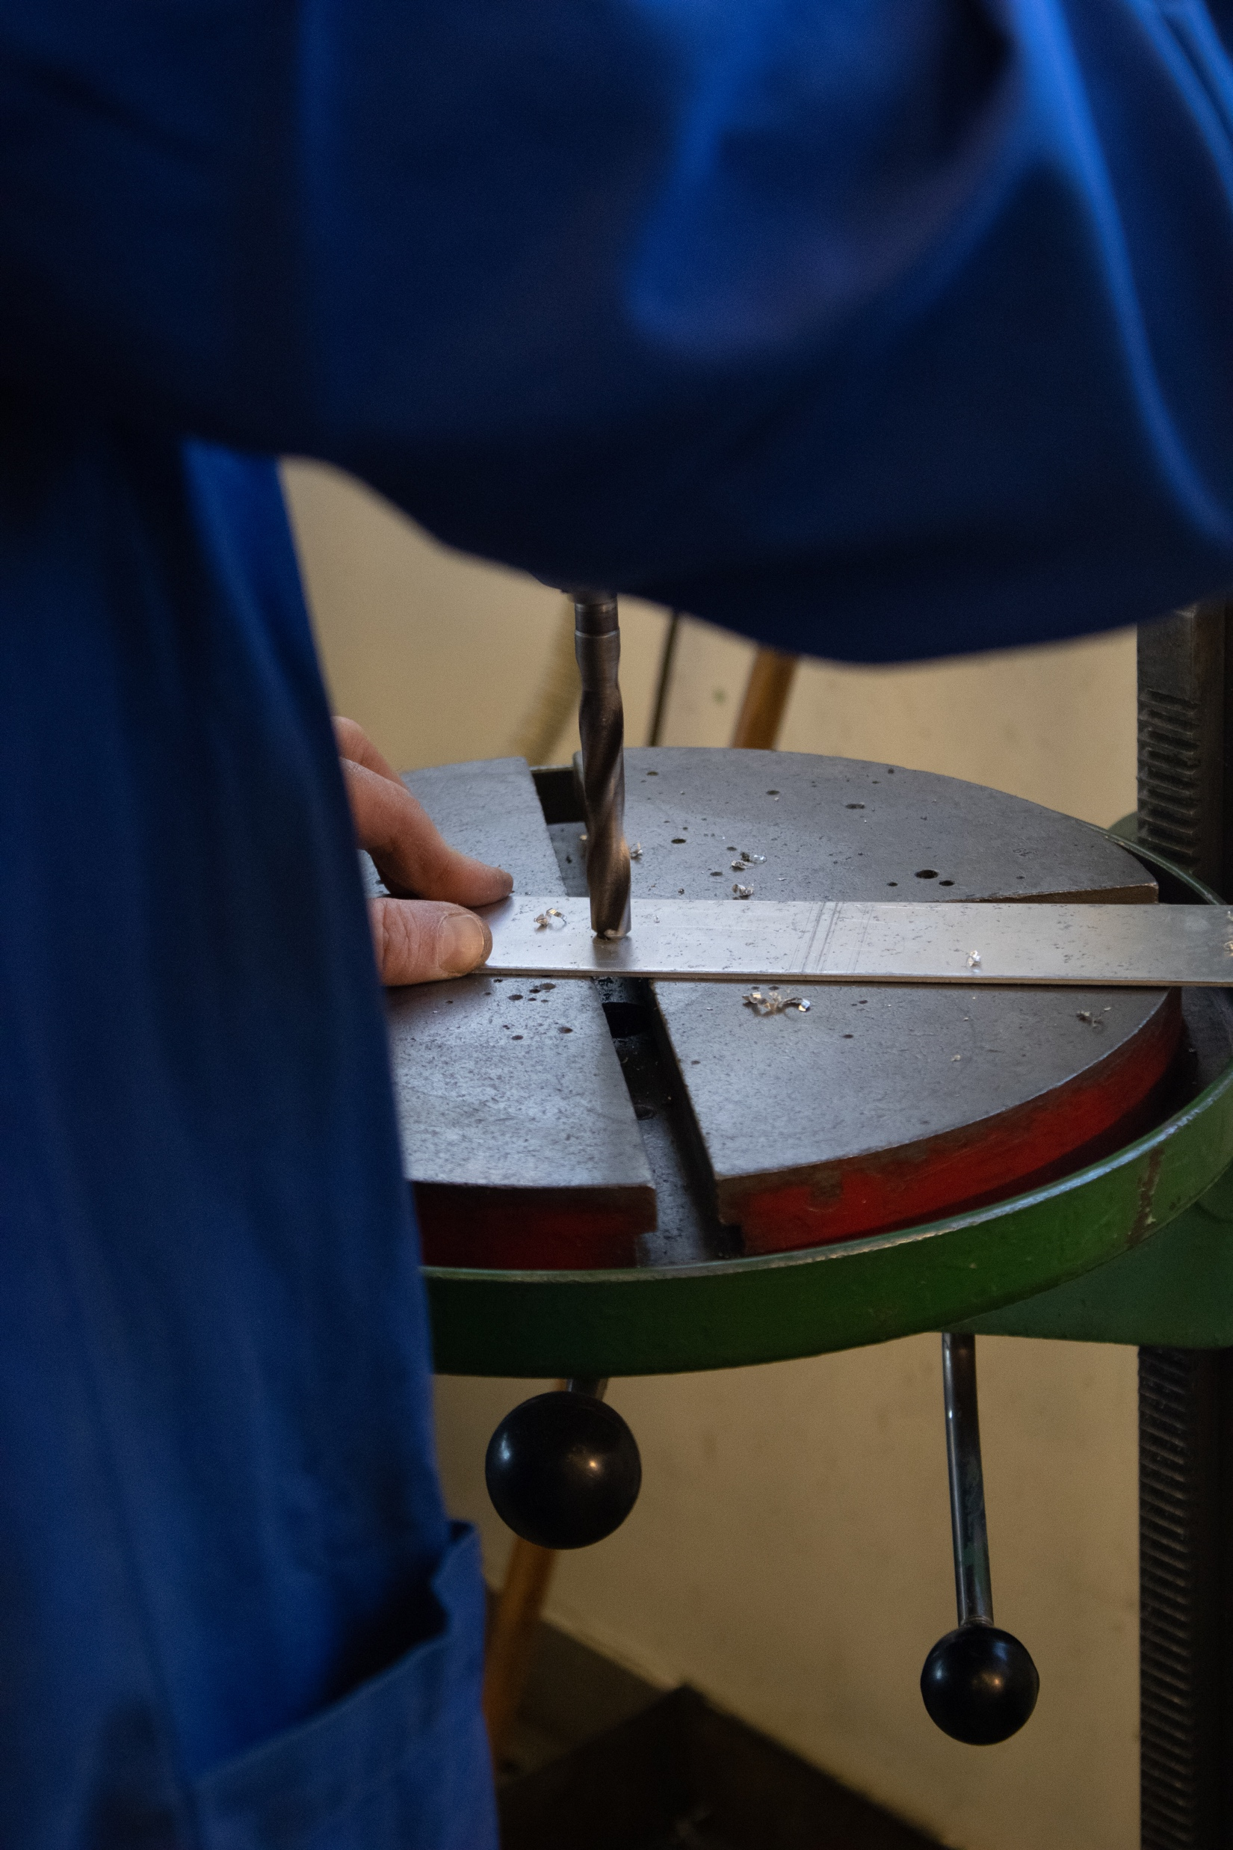
A rögzítő lemez kifúrása

Slide 9
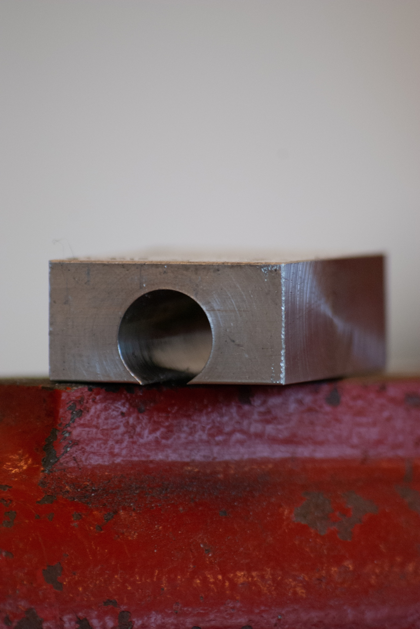
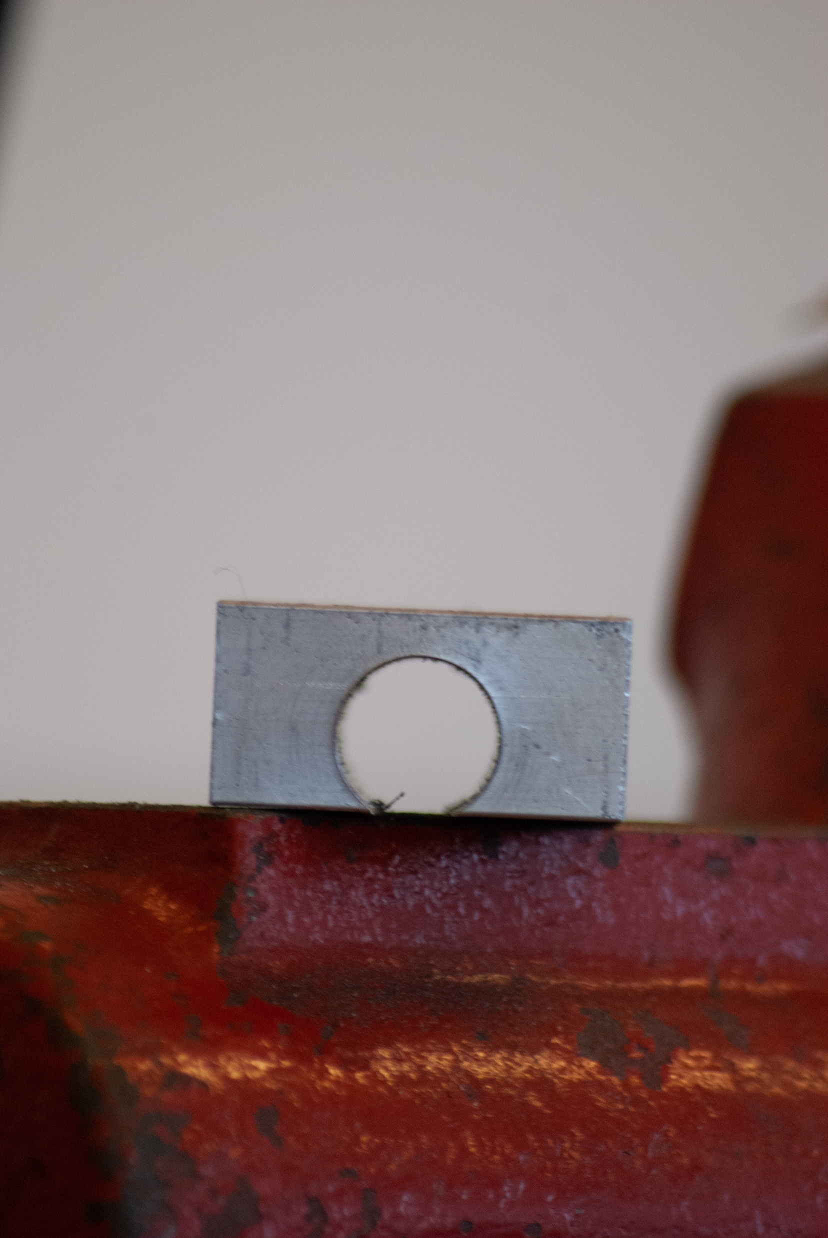
A kábelt védő gége cső rögzítése

